Slide 1
Apresentação Monografia I
UMA ABORADAGEM INCREMENTAL PARA
REMOÇÃODE AMBIGUIDADE DE NOMES
EM CITAÇÕES BIBLIOGRÁFICAS
Aluno : Herculano Gripp Neto
Orientador : Anderson Almeida Ferreira

Slide 2
Sumário da apresentação
Introdução
  Bibliotecas Digitais
  Ambiguidade de Nomes
  Escopo
Justificativa
Objetivos
Método Proposto
Cronograma

Slide 3
Introdução
Bibliotecas Digitais (DLs)
São sistemas de informação complexos, que são projetados para um público específico, possuem um conjunto grande de objetos digitais e seus
meta-dados, várias estruturas organizacionais e fornecem diversos serviços para manter e acessar esses objetos digitais (Gonçalves 2004).
Exemplos: DBLP, BDBComp (UFMG), NUPILL(UFSC),...

Slide 4
Introdução
Ambiguidade de nomes
Segundo Lee et al. [2005] podemos dividi-lo em dois sub-problemas: os problemas split citation(SC) e mixed citation(MC).
Split Citation (SC)
  Variação na representação do nome do autor.
  Publicações de um mesmo autor podem estar dividas.
Mixed Citation
  Diferentes autores compartilham o mesmo nome ou a mesma variação de nome.
  Publicações aparecem como se pertencessem a um mesmo autor.

Slide 5
Introdução
Escopo
  Citação Bibliográfica
    Dados da publicação: nome do autor e dos co-autores, título do
    trabalho e do veículo de publicação e ano de publicação.
  Inicialmente a coleção de citações bibliográfica da DL está livre de ambiguidades.
  Abordagem incremental do problema de ambiguidade de nomes.

Slide 6
Justificativa
Sistemas de Recuperação de informação.
Estabelecimento de redes de colaboração(co-autoria).
Agências de Fomento
  Ex.: CNPq

Slide 7
Objetivos
Objetivo Geral
  Manter uma coleção de citações bibliográficas livre de ambiguidade.
Objetivos Específicos
  Fazer uma revisão bibliográfica sobre métodos de remoção de ambiguidade.
  Analisar métodos existentes, visando descobrir seus pontos
  fracos e fortes.
  Propor um método incremental de remoção de ambiguidade.
  Avaliar o método proposto comparando-o a métodos representativos existentes na literatura.

Slide 8
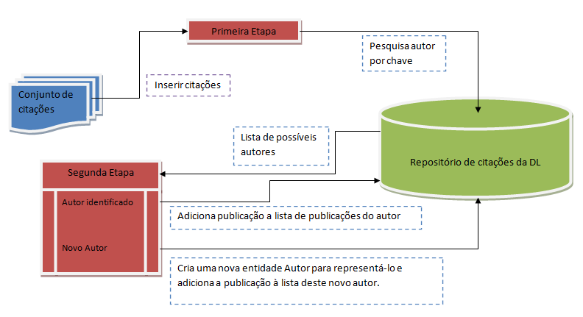
Método Proposto

Slide 9
Método Proposto
Abordagem incremental do problema de ambiguidade de nomes
Desafio é identificar se autor contém ou não publicações na DL.
O método proposto está dividido em duas etapas.
  Primeira Etapa: Pesquisa por possíveis autores.
  Segunda Etapa :Identificação do autor.

Slide 10
Método Proposto
Primeira Etapa:
  Dado uma citação c com n autores pesquisar no repositório da DL se algum dos autores já possui publicação cadastradas.
  Utiliza uma tabela hash para armazenar os autores da DL, a chave é a inicial do nome seguido do último sobrenome.
  Retorna uma lista de possíveis autores para os nomes de c.

Slide 11
Método Proposto
Segunda Etapa:
  Refinamento da lista de possíveis autores utilizando uma métrica de similaridade de strings (SM).
  Calcula a similaridade entre os co-autores das citações (SCA).
  Calcula a similaridade entre os títulos (ST) e o veículo de publicação (SVP).
  Gera uma função de identificação realizando uma média aritmética ponderada nas similaridade dos atributos.

Slide 12
Cronograma
Atividades | Abr | Mai | Jun | Jul | Ago | Set | Out | Nov | Dez
Revisão Bibliográfica | X
Estudo dos métodos | X | X
Projetar um novo método |  | X | X
Implementar o método |  |  |  | X | X | X | X
Testar o método |  |  |  |  |  |  | X | X
Análise comparativa |  |  |  |  |  |  | X | X
Redigir monografia |  |  |  |  |  |  | X | X | X
Apresentação do trabalho |  |  |  |  |  |  |  |  | X

Slide 13
FIM
Perguntas ?

